Slide 1
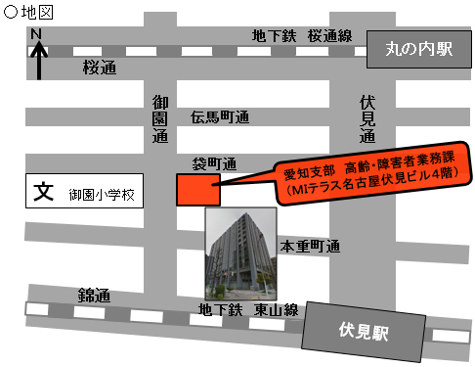
◆高年齢者の雇用安定に取り組む事業主の皆様へ 「65歳超雇用推進助成金」・「障害者雇用助成金」 説明会開催ご案内
平成28年10月19日にスタートした「65歳超雇用推進助成金」は8年目を迎え、数多くの事業主の皆様にご活用いただいております。
少子高齢化社会の急速な進行により労働力人口の減少が見込まれる中、「65歳」を超えても働ける社会の実現に向け、さらに多くの皆様に本助成金制度を知っていただくため、説明会を開催いたします。お気軽にご来場くださいませ。
【開催日程】 ※午前午後とも各一回
７月 １９日(金）、２３日(火）、２６日（金）、３０日(火）
８月 ６日(火）、 ９日(金） 、１５日(木）、２０日(火）、２９日（木）
９月 ３日(火） 、６日(金）、１０日(火） 、１９日（木）、２７日（金）
【相談時間】
午前の部 １０：００～１２：００
午後の部 １３：００～１５：００
※各部、1事業所様の参加から開催いたします。
【会場】
名古屋市中区錦1-10-1 MＩテラス名古屋伏見ビル４階
※最寄り駅：地下鉄伏見駅10番出口徒歩4分
高齢・障害・求職者雇用支援機構
愛知支部 会議室
【コース】
①65歳超継続雇用促進コース
②高年齢者評価制度等雇用管理改善コース
③高年齢者無期雇用転換コース
④障害者雇用納付金制度に基づく各種助成金
申込書 | aichi-kosyo@jeed.go.jp
フリガナ
事業所名
参加者氏名
コース名
連絡先
▼下記の項目すべてにご記入のうえ、メール送信をお願いします。
 | 第1希望 | 月 日 | 午前 時～ 、午後 時～
 | 第2希望 | 月 日 | 午前 時～ 、午後 時～
希望日程は第2希望までご記入ください。午前・午後は〇で囲んでください。

